Slide 1
BUXORO AMIRLIGI TARIXIY GЕOGRAFIYASI

Slide 2
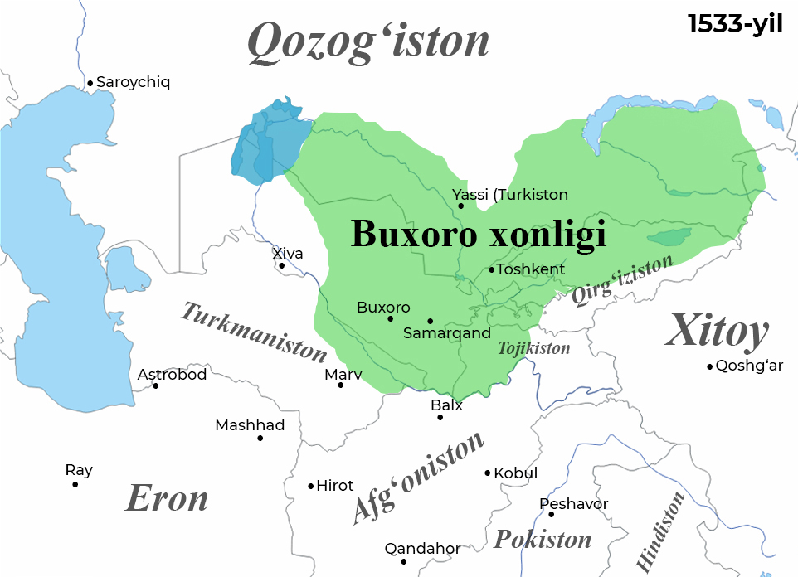

Slide 3
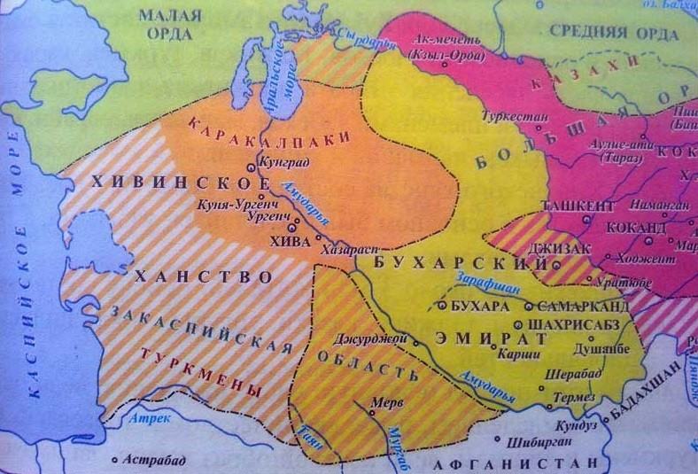

Slide 4
Buxoro amirligi — (1756-yil 12-dekabr — 1920-yil 2-sentyabr) oʻzbek sulolasi ashtarxoniylar oʻrniga kelgan oʻzbek mangʻitlar sulolasi vakillari oʻzlarini amir deb atashgan. Shunga koʻra, davlat Buxoro Amirligi deb atala boshlangan.
1758-yilda Rahimbiy vafotidan soʻng mangʻitlar amirlik taxtiga uning amakisi Miyonkoʻl hokimi Doniyolbiy (1758—1785-yillar) nomzodini surishadi. Lekin u qatʼiy markaziy hokimiyatni saqlab qololmadi. Mangʻitlarning tarafdorlari va gʻanimlari oʻrtasidagi oʻzaro janjallar, joylardagi hokimlarning mustaqillikka boʻlgan intilishlari oʻn yillarga choʻzilib ketdi. 1784-yili Doniyolbiyning boʻshligidan norozi boʻlgan Buxoro ahli qoʻzgʻolon koʻtardi va amir hokimiyatni oʻgʻli Shohmurodga (1785-1800-yillar) topshirdi.

Slide 5
Amir Shohmurod hukmronligi davri 1785-1800
Shohmurod yangiliklarni Arkda saroy ahli guvohligida ikkita poraxoʻr yirik amaldor — Davlat qushbegi va Nizomiddin qozikalonni qatl etishdan boshladi. Shundan soʻng Shohmurod Buxoro ahliga ularni bir necha soliqdan ozod etuvchi imtiyozli hujjatni tantanali tarzda topshirdi. Hujjatning matni tosh lavhada kesilgan boʻlib, u katta jomeʼ masjidining ayvoniga oʻrnatildi. Shohmurod „joʻl“ deb nomlangan va urush holatida qoʻshin saqlash maqsadida foydalaniladigan yangi soliq turini joriy qildi. Hokimiyatni oʻz qoʻlida jamlab olgach, u xonlik unvonidan voz kechdi va amirlik darajasida qoldi. Taxtga esa Shohmurod Chingizxon avlodlaridan boʻlgan Donishmandchini, keyinroq esa Abulgʻozini koʻtardi, lekin ular amalda hokimiyatga ega emasdilar. 1785-yili Shohmurod pul islohotini oʻtkazdi hamda 0,7 misqollik (3,36 g) toʻla qimmatli kumush tangalar va bir xil shakldagi oltin tang
alarni zarb etishni yoʻlga qoʻydi. U sud mahkamasiga ham shaxsan rahbarlik qildi. Shohmurod Buxoro amirligi tarkibiga Amudaryoning chap sohilidagi hududlarni, jumladan, Balx va Marvni qaytardi. 1786-yili u Karmanada xalq qoʻzgʻolonini bostirdi, keyin Shahrisabz va Xoʻjandga muvaffaqiyatli yurishlarni amalga oshirdi. Shohmurod afgʻon hukmdori Temurshohdan ustun kelib, asosan o`zbeklar va tojiklar yashaydigan janubiy Turkistonni oʻz qaramogʻida saqlab qolishga erishdi.

Slide 6
Amir Haydar (1800—1826-yillar
Amir Haydar (1800—1826-yillar.) otasidan soʻng taxtga oʻtirgan vaqtda butun Mavorounnahr uning hukmiga boʻysinar edi. Haydarning taxtga koʻtarilishi ommaviy qoʻzgʻolonlar va qatllar bilan toʻgʻri keldi. 1800-yili Marv turkmanlari bosh koʻtarishdi. Ichki janjallarga koʻp oʻtmasdan Qoʻqon bilan Oʻratepa uchun urush qoʻshildi. Haydar ushbu shaharni tasarrufida saqlab qolishga muvaffaq boʻldi. Amir Haydar davrida siyosiy tizim yakka hokimiyatchilik tomon intilayotgan markazlashgan monarxiyadan tashkil topgan edi. Amirga 4 ming kishigacha yetadigan byurokratik mahkama xizmat qilardi. Armiyaning miqdori oshdi. Faqat Buxoroning oʻzida 35 ming harbiydan iborat qoʻshin turardi. Ahmad Donishning yozib qoldirishicha, amir Haydar boshqaruv vaqtiga „har 3-6 oyda yuzaga keladigan toʻxtovsiz feodal urushlar davri“ deya baho berish mumkin.

Slide 7
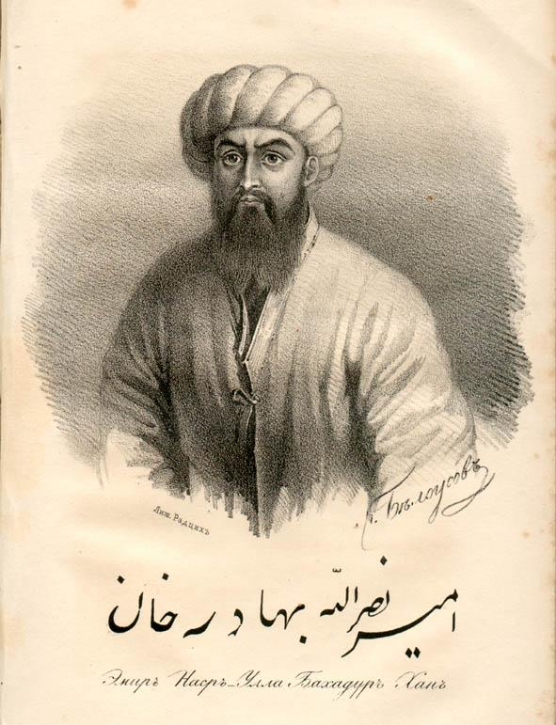
Amir Nasrullo (1827—1860-yy.)
Haydardan soʻng taxtga uning oʻgʻli Nasrulla oʻtirdi. Unga hokimiyat sari yoʻl ochish maqsadida akalari Husayn va Umar oʻldirildi. Armiya va ruxoniylarga suyangan Nasrulla zodagonlarni jilovlash maqsadida feodal tarqoqlikka qarshi qatʼiy kurash olib bordi. Hukmronligining birinchi oyida u har kuni 50-60 tadan kishini qatl qildi. Nasrullo shu paytgacha amirlik tarkibiga faqat nomigagina kirgan viloyatlarni birlashtirishga erishdi. Viloyatlarni boshqarishga oʻziga muteʼ boʻlgan „nasl-nasabsiz“ kishilarni tayinladi. Nasrullo amirligi chogʻida Xiva va Qoʻqon xonliklari bilan Marv, Chorjoʻy, Oʻratepa, Xoʻjand kabi chegarada joylashgan alohida hududlar uchun boʻlgan tinimsiz urushlar davom etib turdi. Shahrisabz va Kitob hukmdorlarining qarshiligi, ayniqsa kuchli boʻldi. Bir necha harbiy yurishlardan soʻng 1853-yilga kelib ular Buxoroga boʻysindirildi. Amirlik tarkibiga faqat Zarafshon daryosining oʻrta va quyi oqimidagi vohagina barqaror kirgan edi.

Slide 8
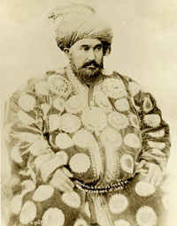
Amir Muzaffar (1860—1885) hukmronligi davri
1860-yilning oktabr oyida Amir Nasrullo vafotidan sʻong taxtga o’gli Muzaffar chiqdi. Muzaffarning hukmronlik davri Rossiyaning Oʻrta Osiyo xonliklariga qarshi harbiy harakatlari kuchaygan davrga toʻgri keladi. Muzaffar qoʻshini bilan general Romanovskiy boshchiligidagi Rossiya qarbiy kuchlari oʻrtasidagi dastlabki toʻqnashuv Jizzax bilan Oʻratepa oʻrtasidagi Erjar (Maydayulgʻun)da boʻlib, unda Buxoro qoʻshini magʻlubiyatga uchragan (1866.8.05).
1868-yilning may oyida Cho’pon ota tepaliklarida Buxoro qoʻshinlari Kaufman qoʻshinidan yengildi. 2—3-iyunda Zirabuloq jangida magʻlubiyatga uchragach, 1868-yil 23-iyunda Samarqandda imzolangan Rossiya—Buxoro sulh shartnomasiga koʻra, Buxoro amirligi Rossiyaga tobe boʻlib qolgan.
Amir Muzaffarning oʻzi shoir Alisher Navoiy ijodiga muxlis boʻlgan va 1872-yilda Buyuk Britaniya qirolichasi Viktoriyaga Navoiyning „Devoni“ qoʻlyozmasini taqdim etgan.
1868-yil iyuldan 1885-yilda vafotigacha amir Rossiya imperiyasi bilan tinch munosabatlarni davom ettirdi. Unga bir qator elchilar yuborilgan: Nosovich, Kostenko va Petrovskiy. Elchilarni kutib olish marosimlari oʻzbek tilida oʻtkazilar edi. Tantana xizmatkorlari — udaychilar aytardilar: „Hazrati Amirni Xudo Muzafar Mansur qilsun“ (yaʼni: Xudo buyuk amirni qudratli va gʻolib qilsin).

Slide 9
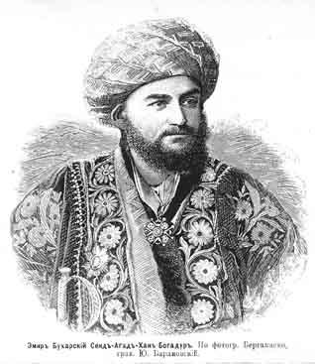
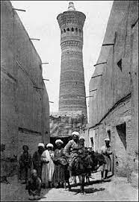
Amir Abdulahad (1885—1910) hukmronligi davri
Buxoro amiri huquqiy jihatdan mustaqil hukmdor sanalsa ham, haqiqatda rus podshosiga qaram edi. Amir va uning amaldorlariga qarshi xalq harakatlari podsho Rossiyasi qoʻshinlari yordamida bostirilar edi. Amir Abdulahad rus podshosining general adʼyutanti hisoblangan. Uning davrida rus maʼmurlari amirlikda katta imtiyozlarga ega boʻlgan. Amirlik yerlaridan oʻtgan temir yoʻl boʻylariga rus aholisi keltirilib joylashtirildi. Buxoro Afg’oniston chegarasining muhofazasi bilan ham rus qoʻshinlari shugʻullangan.
У турли йилларда Москва, Санкт-Петербуруг, Киев, Одесса, Екатеринаслов, Боку, Тифлис, Ботуми, Севастопол, Боғчасарой каби шаҳарларда бўлган. Амир ҳар йили Кавказда, Қрим ёки Ялтада дам олган

Slide 10
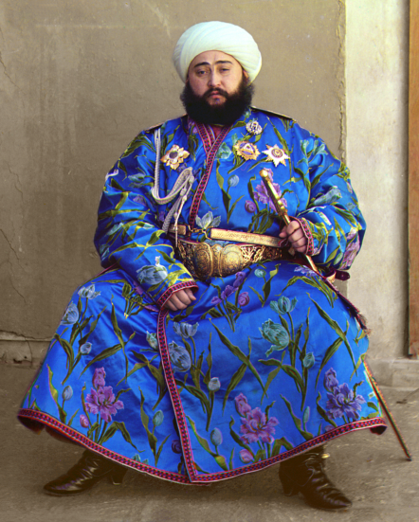
Amir Said Olimxon (1910—1920) hukmronligi davri
1910-yilda otasi Abdulahadxon vafot etadi. Taxtga 1910-yilda oʻtirdi. Oʻsha yili Rossiya Imperiyasi Imperatori Nikolay II tomonidan Oliy martabaga koʻtariladi. 1911-yilda Said Olimxonga Hazrati Oliylari Imperator Svitasida general-mayor unvoni beriladi
Boshqaruvining boshida u sovgʻalar olmasligini, boshqa vazir va boshliqlarga pora olishni man etishini va soliqchilar va boshliqlarni xalqdan olgan soliqni oʻz manfaatlarida qoʻllamaslikni amr etdi. Biroq vaqt oʻtib vaziyat oʻzgarib ketdi, ushbu intrigalar oqibatida yangi qonunlar chiqarmoqchi boʻlganlar Moskva va Qozonga yuborildi. Said Olimxon esa boshqaruvini anʼanaviy tarzda davom ettirdi.
1913-yil 22-fevralda Sayyid Olimxon Xiva xoni Asfandiyorxon bilan birgalikda Peterburgdagi birinchi jomeʼ masjidining ochilishida ishtirok etdi.
Buxoro amirligi Rossiya Imperiyasiga qaram hisoblansada Said Olimxon oʻz davlatida Amir maqomiga ega edi. Said Olimxinning pullariga Sankt-Peterburgda Masjid va Buxoro Amiri Uyi qurildi. 1915-yilning 30-dekabr kuni general-leytenent maqomiga ega boʻldi va Ter Kazaklari qoʻshinida general-adyutant maqomigacha koʻtarildi.
Buxoro amirligining podsho Rossiyasiga tobeligi amir Olimxon zamonida (1910—20) yanada ortdi. Amirlikda yettita rus xususiy bankining shoʼbasi ish olib borardi. Birinchi jahon urushi boshlanishi bilan amirlik aholisining ahvoli yanada ogʻirlashdi. Xuddi shu davrga kelib jadidlik harakati asosida yosh buxoroliklar partiyasi faoliyati kuchaydi. 1917-yil Fevral inqilobi munosabati bilan bu partiya amirlikni podsho Rossiyasi boʻyinturugʻidan qutqazish, baʼzi islohotlar oʻtkazish ishiga kirishdi. Yosh buxoroliklar rus bolsheviklari bilan hamkorlikda 1918-yil martida amir hukumatini agʻdarishga urindilar. Ammo bu harakat muvaffaqiyatsizlikka uchradi. 1920-yil 2-sentabrda Buxoro bosqini natijasida amirlik tugatildi.

Slide 11
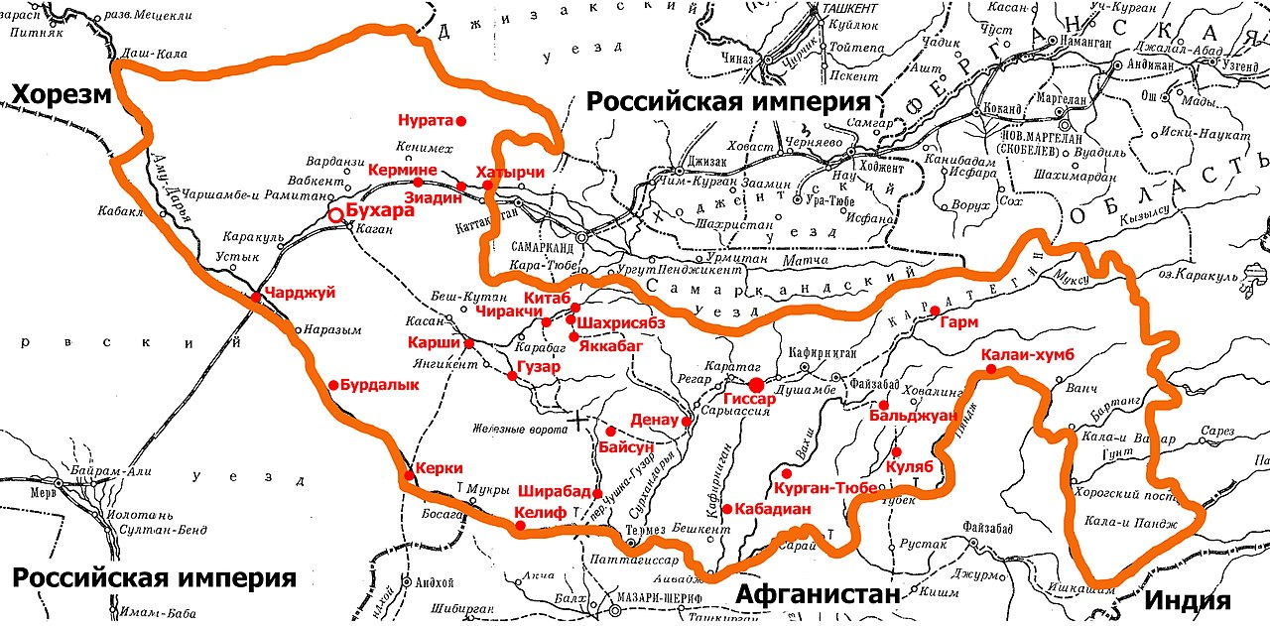

Slide 12
Buxoro amirligida aravalar yoʻli kam boʻlib, ular asosan mamlakatning shimoliy va shimoli-gʻarbiy qismlarida takomillashgan. Arava bilan aloqa — yuqori va keng yoʻnalishli, aloqasi ogʻir yoʻnalishlariga esa mukammal moslashtirilgan ikki gʻildirakli aravalarda amalga oshirilgan. Karvon yoʻllari boʻylab yuklarni tashish tuyalar yordamida amalga oshirilgan, togʻ yoʻllari boʻylab yuklar eshak va otlarda tashilgan. Aloqa yoʻllariga kelsak, Hisor tizmasi xonlikni 2 qismga ajratgan; uning shimoliy va shimoli-gʻarbiy qismida yuklarni tashish aravalarda va qisman ot-ulovda amalga oshirilgan, lekin tizma janubida — faqat ot-ulov usulida, bu bir tomondan hududning past rivojlanganligi, ikkinchidan, oʻtish qiyin boʻlgan togʻ yoʻllari bilan izohlanadi. Xonlikdagi deyarli barcha asosiy yoʻllar Buxoro shahridan boshlanib, xonlikdagi turli markazlar bilan ham, qoʻshni davlatlar bilan ham aloqa oʻrnatishga xizmat qilgan.

Slide 13
Ulardan eng muhimlari:
  1) Buxorodan Qarshi, Gʻuzor, Denov, Hisordan Baljuvongacha — 612 verst;
  2) Qarshi va Xo‘ja Solih orqali Balxgacha — 390 verst;
  3) Kerki va Andxoʻy tumani orqali Maymanagacha — 530 verst;
  4) Qarshidan Jom orqali Samarqandgacha — 143 verst.

Slide 14
Мирзо Бади Девоннинг “Мажмаъ ул-арқом” асаридаги маълумотларга кўра,амирлик қуйидаги маъмурий-ҳудудий бўлакларга: 100 минг танобдан иборат суғориладиган ер туманга, 50 минг танобдан иборат суғориладиган ер ҳазорага, 25минг таноб суғориладиган ер нимҳазорага, 10-15 минг таноб суғориладиган ер обхўрига, 400 таноб суғориладиган ер қарияга, 300 таноб суғориладиган ер маъразага (экинзор) бўлинган. Бундай тартибда бўлиниш бўйича хирож,закот ва бошқа турдаги солиқларни йиғиш ва олиш қулай бўлган. Маълумотларга кўра,Бухоро амирлиги аҳолиси XVIII асрнинг иккинчи ярмидан бошлаб тез кўпая бошлайди.
XIX асрнинг бошларига келиб амирлик аҳолиси тахминан 2 млн.дан ошиқ, 50-йилларига келиб тахминан 2,5млндан ортиқ кишини ташкил этган. Бухоро шаҳрида тахминан 60 мингдан зиёдроқ, Самарқанда шаҳрида эса тахминан 50 мингдан ортиқ аҳоли истиқомат қилган.

Slide 15
Амирлик аҳолиснинг катта қисмини ўзбеклар ташкил қилган бўлиб,жуда кўплаб ўзбек уруғлари вакиллари амирликнинг деярли барча ҳудудларида яшаганлар. Аҳоли таркибидаги тожиклар Самарқанд,Бухоро, Нурота, Ургут, Китоб каби шаҳарларда, тоғли туманларда, жумладан, Панжикент, Вахш, Ҳисор, Қоратегин, Кўлоб, Шаҳрисабз, Қобадиён, Яккабоғ бекликларида, Зарафшоннинг юқори қисмида истиқомат қилганлар.

Slide 16
Ҳудудлар (водий ва воҳалар) Истиқомат қилувчи аҳоли сони (тахминан) Фоиз ҳисобида
Зарафшон воҳасида 700.000 31.8
Қашқадарё воҳасида 500.000 22.2
Қизилқум ва Яксув бўйидаги воҳаларда 225.000 12.0
Амударё бўйидаги воҳаларда (Сурхоннинг қуйилишидан то Чоржўйгача) 300.000 14.0
Қолган ҳудудларда 430.000 20.0
Бутун амирлик бўйича 2.155.000 100.0
Бухоро амирлиги аҳолисининг яшаш тарзи бўйича тақсимоти
Аҳолининг яшаш тарзи Аҳоли сони Фоизда
Ўтроқ аҳоли 1.399.606 65.0
Ярим кўчманчи аҳоли 322.986 15.0
Кўчманчи аҳоли 430.648 20.0
Жами 2.153.240 100.0

Slide 17
Аҳолининг хўжалик юритиш тарзи Аҳоли сони Фоизда
Деҳқончилик ва чорвачилик 1.830.254 85.0
Ҳунармандчилик ва савдо 215.324 10.0
Доимий хўжалик иш юритишга эга бўлмаганлар 107.662 5.0
Жами 2.153.240 100.0
Бухоро амирлиги аҳолисининг этник таркиби
Этник гуруҳлар Жами аҳолига нисбатан фоиз ҳисобида Аҳоли сони
Туркий халқлар 1.830.254 85.0
Эроний халқлар 258.389 12.0
Бошқа элатлар 64.597 3.0
Жами 2.153.240 100.0

Slide 18
Rossiya Turkistonidan Amudaryogacha boʻlgan eng qisqa yoʻl — 346 verst boʻlib Jom orqali Kalifga olib boradi, Kalifda Amudaryo ustidan oʻtish joyi bor, uning kengligi kichik (167 sajen), bu yerda katta chuqurlik boʻlib, oqim juda tez. Boshqa oʻtish joylaridan Balx, Mozori Sharif va Kobulga olib boradigan Chushka-Gʻuzor va Shir-Oba diqqatga sazovordir. Bu yoʻllardan tashqari Amudaryo boʻylab aloqa Amudaryo flotiliyasining paroxodlarida va qayiqlarda amalga oshirilgan. Amudaryo flotiliyasi har biri 530 ta indikatorli 2 ta paroxod va 10 000 pudgacha yuk koʻtaruvchi ikkita temir barjadan iborat boʻlgan. Ushbu kemalar qoʻllanadigan Petro-Aleksandrovsk, Chorjoʻy va Kerki oʻrtasidagi aloqa qoniqarsiz; paroxodlarning haddan tashqari kengligi (2½ fut), Amudaryoning oʻzgaruvchan oʻzani, tez oqimi va boshqalar aloqani sekinlashtirgan. Uzunligi 345 verst boʻlgan Transkaspiy temir yoʻlining Samarqand qismi deyarli butunlay Buxoro amirligi chegaralarida boʻlib, bu uning Rossiya va Fors bilan savdo aloqalarini rivojlantirishga juda foydali taʼsir koʻrsatgan.

Slide 19
Dastlab Buxoro qoʻshini faqat chavandozlar, asosan oʻzbeklar, turkmanlar va arablardan iborat boʻlgan boʻlsa, 1837-yilgi harbiy islohot natijasida sarboz — piyoda askarlar paydo boʻlgan. Buxoro amirligining qurolli kuchlari doimiy qoʻshin (Lashkarak) va zaruratga qarab chaqiriladigan mirshablar (Navkarak) dan iborat boʻlgan. Urush eʼlon qilingan taqdirda, qurol koʻtarishga qodir boʻlgan barcha musulmonlar xizmatga chaqirilgan.
Piyoda qoʻshin amir qoʻriqchilarining 2 ta rotasi va besh rotadan iborat 13 ta saf batalyon (sarbozilar), jami 14 ming kishidan tashkil topgan. Piyoda qoʻshinlarining qurollari qisman silliq, qisman nayzali-pichoqli miltiq qurollaridan iborat boʻlgan. Bundan tashqari, koʻplab eski gugurtli va chaqmoqli qurollar mavjud boʻlgan. Otliq askar 20 ta polk (10 000 kishilik) galabotirdan iborat boʻlib, ular haqiqiy otliq qoʻshinni tashkil qilgan va 8 polk (4000) xasabardorlardan iborat boʻlib, falkonetlar bilan qurollangan otliq miltiqchilarga oʻxshagan. Artilleriya 20 ta quroldan iborat edi. Buxoro shahrida toʻp quyish, porox zavodi boʻlgan. Harbiy xizmatchilarga taʼminot qisman pul shaklida, qisman natura shaklida maʼlum miqdorda bugʻdoyni botmon miqdorida berilgan.

Slide 20
Buxoro Amirligi bekliklari
Boysun bekligi Boʻrdalik bekligi Denov bekligi Kattaqoʻrgʻon bekligi Urgut bekligi Shahrisabz bekligi Qarshi bekligi Panjikent bekligi Farob bekligi Magian bekligi Falgar bekligi Matcha bekligi Beljuvon bekligi Hisor bekligi Koʻlob bekligi Qorategin bekligi Darvoz Rushon Shugʻnon bekligi Sherabod bekligi Termiz bekligi Oʻra-Tepa bekligi Yurchi bekligi Karmana bekligi Qoboqli bekligi Xatirchi bekligi Ziyovuddin bekligi Nurota bekligi Gʻuzor bekligi Kitob bekligi Chiroqchi bekligi Yakkabogʻ bekligi Darvoz bekligi Karki bekligi Balijuvon bekligi.

Slide 21
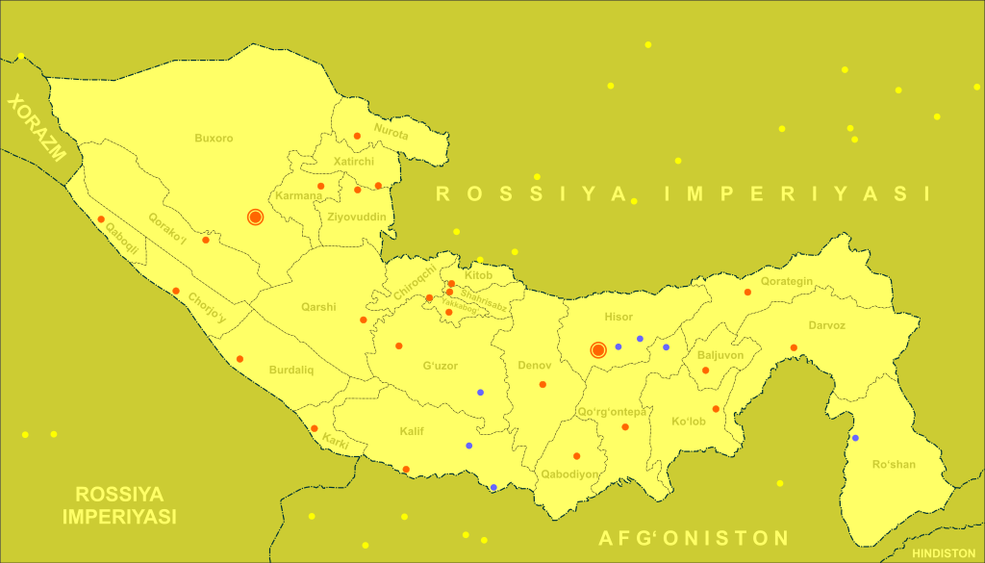

Slide 22
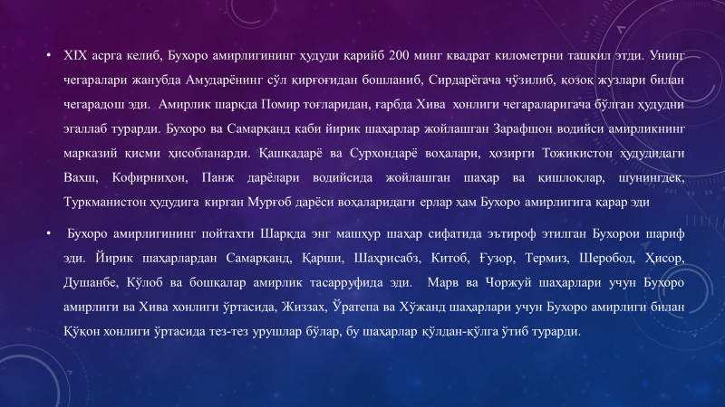

Slide 23
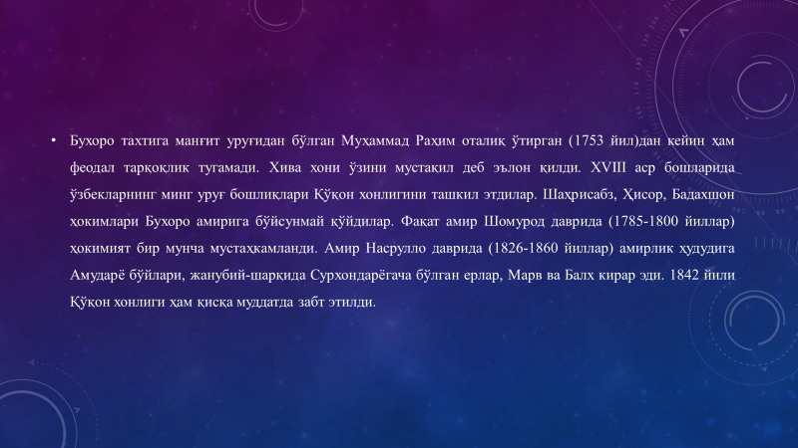

Slide 24
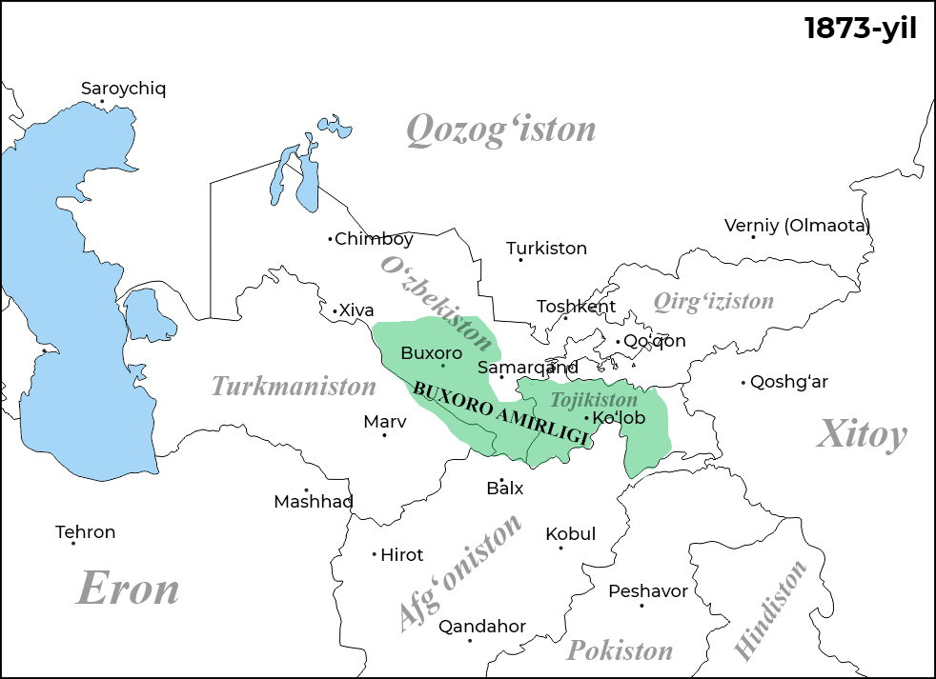

Slide 25
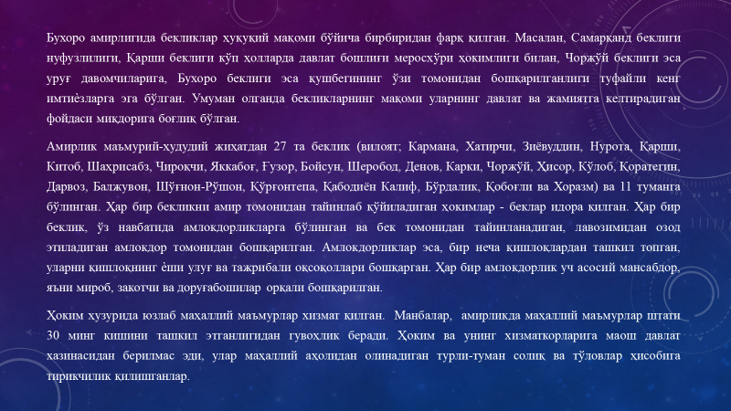

Slide 26
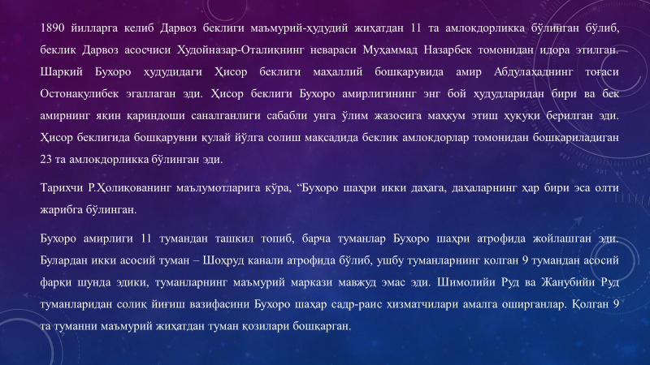

Slide 27
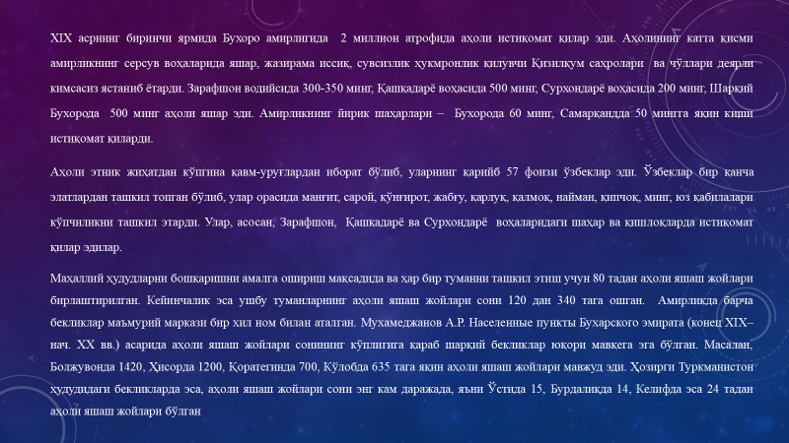

Slide 28
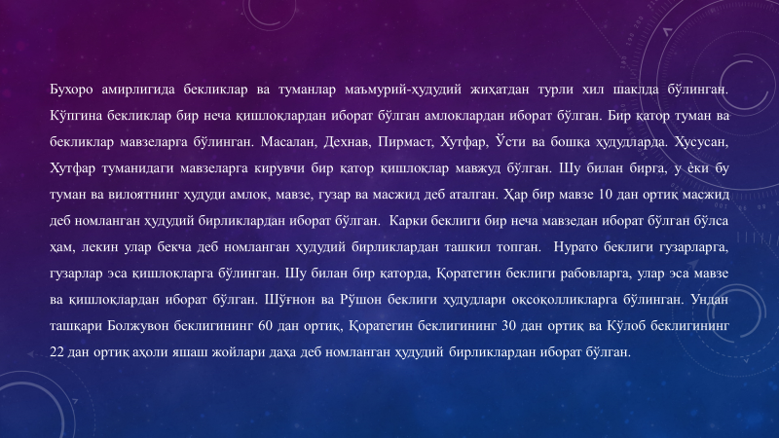

Slide 29
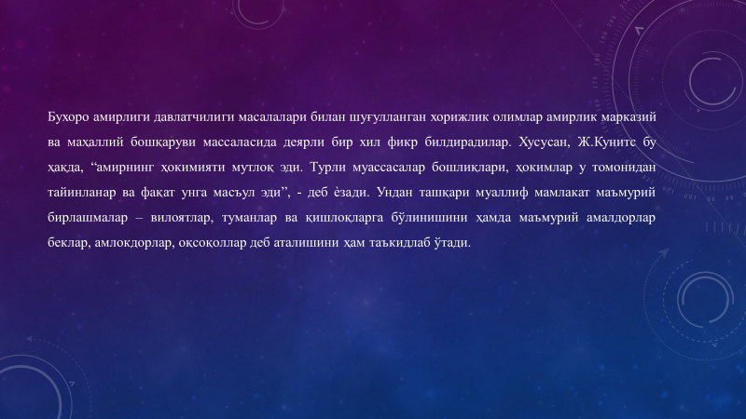

Slide 30
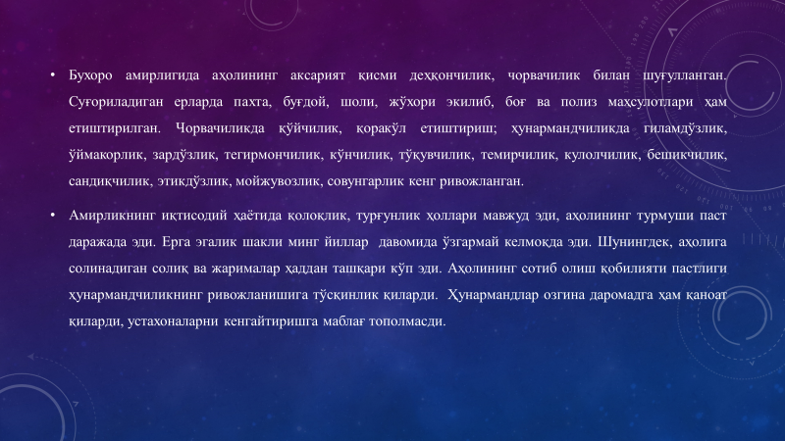

Slide 31
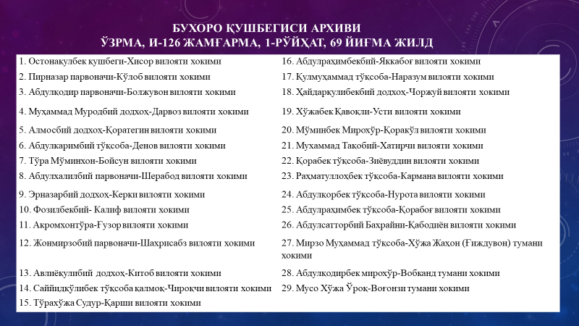

Slide 32
E’TIBORINGIZ UCHUN RAXMAT

